Slide 1

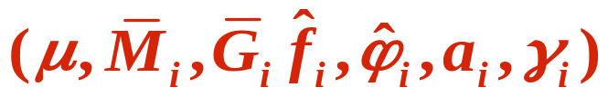
各章之间的联系
给出物
质有效
利用极
限
第2章 流体的PVT关系( p-V-T, EOS)
第5章 相平衡
化工热力学的任务
第3章 纯流体的热力学性质(H,S,U，难测；由EOS+C_{p}得到）
第6、7章 化工过程能量分析(H,S, W,E_{x} )
给出能
量有效
利用极
限
第4章 流体混合物的热力学性质
第8章动力循环与制冷循环
( H, S, Q, W, η )
Notes:
上一节课绪论，我们介绍了化工热力学的定义、用途、研究内容和特点以及研究方法；化工热力学的任务是什么？

Slide 2

第7章 热力学第二定律及其工程应用
重点内容
1)热力学第二定律的定性表述和熵衡算方程；
2)弄清基本概念，如系统与环境、环境状态、
可逆的热功转换装置(即Carnot循环)、理想功与
损失功、有效能与无效能等；
3)应用熵衡算方程、理想功与损失功的计算及
有效能衡算方法对化工单元过程进行热力学分析，
对能量的使用和消耗进行评价。

Slide 3
能量相互转换的特点：
热力学第一定律
能量相互转换过程中数量上守恒
不同的能量质量不同
能量的级别：能级
能量转换有一定的条件和方向
功全部转换成热，热量只能部分转变为功
热量不能自动从低温物体传向高温物体
研究能量转化过程中能量质量的变化特点－－热力学第二定律

Slide 4
7.1 热力学第二定律的表述方法
不可能把热从低温物体传至高温物体而不发生其它变化—Clausius说法
不可能从单一热源吸取热量使之完全变为有用功而不产生其它影响—Kelvin说法
不可能制造一个机器，使之在循环动作中把一重物体升高，而同时使一热源冷却—Planck说法

Slide 5
第二类永动机是不可能制造成功的—Kelvin-Planck 的说法
在两个不同温度间工作的所有热机，不可能有任何热机的效率比可逆热机的效率更高
孤立或绝热系统的熵只可能增加，或保持不变，但不可能减少---熵增原理

Slide 6
7.1.1 过程的不可逆性
可逆过程
系统经历某过程后，在外界不发生任何变化的情况下能够回复到初态的过程
不可逆过程：
状态恢复到初始时外界必然发生变化
实际发生的一切过程都是不可逆过程
两者关系：
可逆过程是实际一切不可逆过程的一种极限
实际应用中可逆过程作为评价不可逆
过程中技术设备、装置效率的标准。

Slide 7
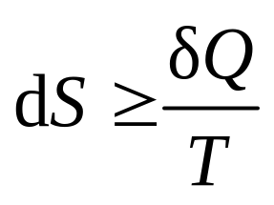
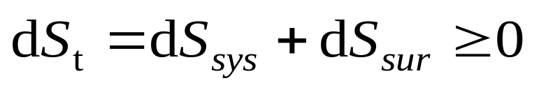
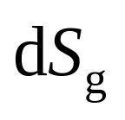
7.1.2 熵
描述系统内分子无序热运动的状态函数
封闭系统的熵变
热源或系统的温度
系统与外界的热量交换会引起系统熵的变化
系统与环境构成的孤立系统，总熵变为：
熵增原理
=
熵产
表示总量
表示系统
表示环境

Slide 8
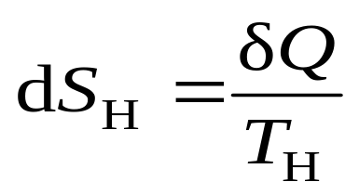


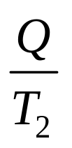
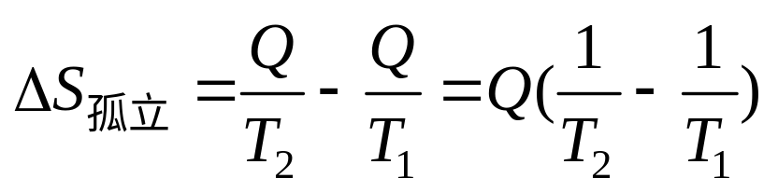
7.1.3 热源熵变和功源熵变
封闭系统
热源
与外界只有热量交换无功和质量交换系统
低温热
源T₂
高温热
源T₁
热源
高温与低温热源熵变之和：
>0
T₂与T₁相差越大，过程不可逆性越大，总熵变越大！
功源
功的交换不会引起熵变

Slide 9
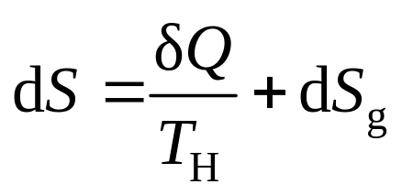
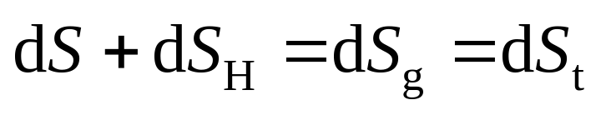
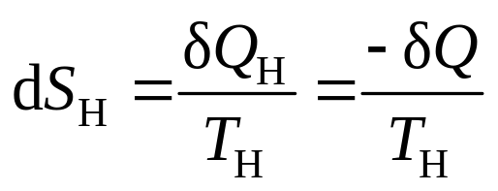
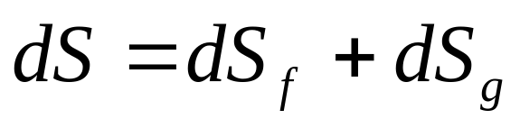
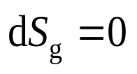
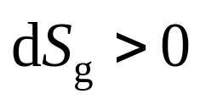
7.2 熵平衡方程
7.2.1 封闭系统的熵平衡方程式
封闭系统和热源的熵增量之和等于过程内外不可逆性引起的熵产量
熵产，仅与过程是否可逆有关
可逆过程：
不可逆过程：
  某流体在稳流装置内经历一不可逆绝热过程，装置所产生的功为24kJ。试问流体的熵变：（ ）；
A. 为正；B. 为负；C. 可正可负 D. 无法判断
稳流装置的熵变呢？

Slide 10
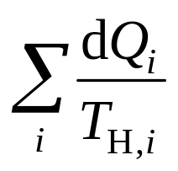
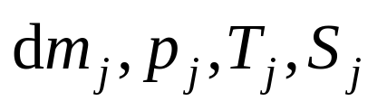
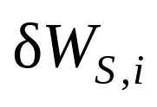
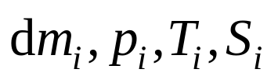
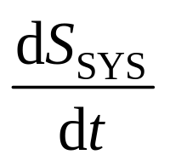
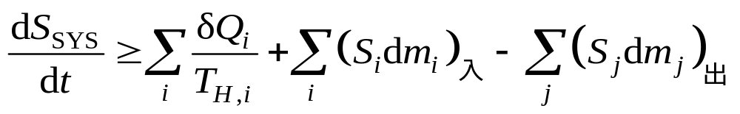
7.2.2 敞开系统熵平衡方程式
熵流
敞开系统
图7-1 敞开系统的熵衡算示意图
dt 时间内的熵平衡关系

Slide 11
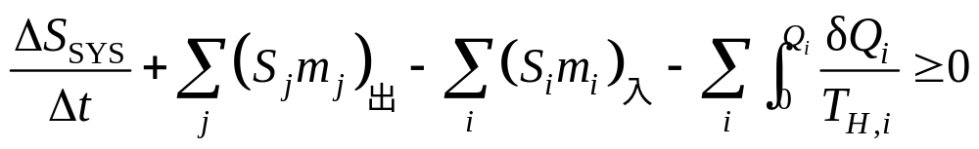
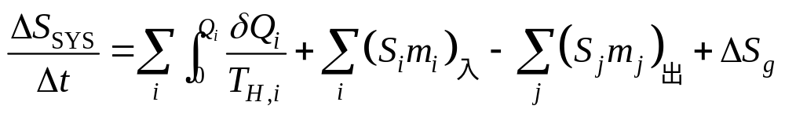
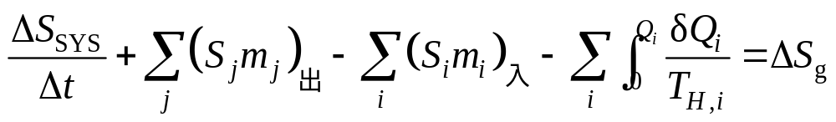
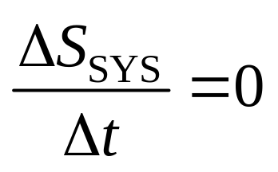
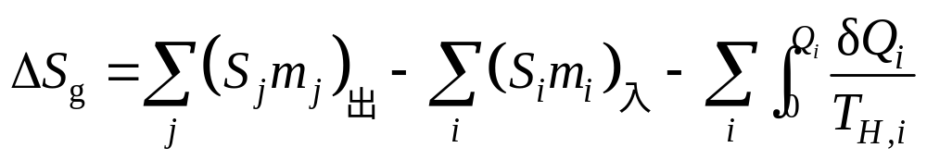
将不可逆因素引起的熵产代入，可使不等式转变为等式
系统总熵变
或：
可逆过程，该项等于零
对稳定流动敞开系统

Slide 12
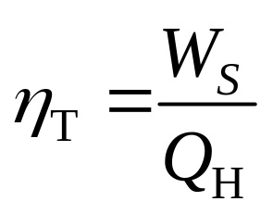
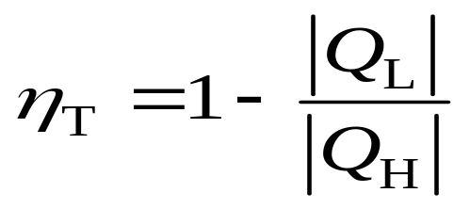
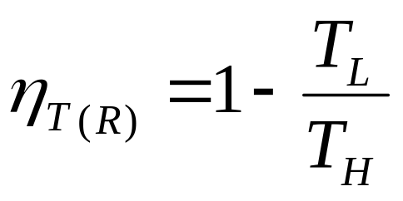
上一讲知识点回顾：
对稳定流动敞开系统
热机效率
可逆热机效率：

Slide 13
上一讲知识点回顾：
热力学第二定律
孤立或绝热系统的熵只可能增加，或保持不变，但不可能减少---熵增原理
=
熵产
封闭系统：

Slide 14
上一讲知识点回顾：
敞开系统熵平衡方程式
对稳定流动敞开系统

Slide 15
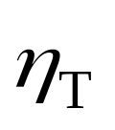
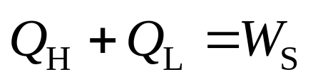
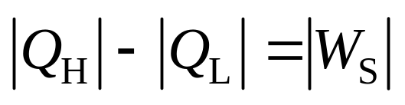
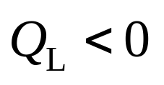
7.3 热机效率
将高温热源提供的热，转换成功的循环动力装置。
热机
热机效率
热机产生的净功与向其提供的热量之比。
热机产生的净轴功
向热机提供的热量
热机排出的热量
可逆热机效率：
可逆热机效率在什么情况下等于1？

Slide 16
课堂练习：
某人声称设计的热机工作在380℃高温热源和60℃低温热源之间，输出功率为180KW，机器每小时消耗热值为2.7×10⁴KJ.Kg⁻¹的燃煤40Kg。判断该热机提供的参数是否合理？

Slide 17
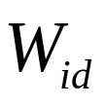
7.4 理想功、损失功和热力学效率
7.4.1 理想功
定义：
系统在一定的环境条件下，沿完全可逆的途径从
一个状态变到另一个状态所能产生的最大有用功
或必须消耗的最小功。
理想功是一个理论的极限值，是用来作为实际功的
比较标准。
（1）体系发生的所有变化都是可逆的。
过程完全可逆：
（2）体系与环境间有热交换时也是可逆的。

Slide 18
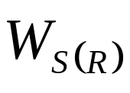
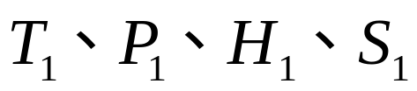
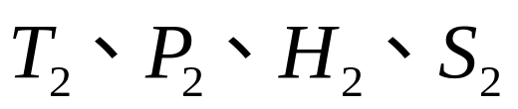
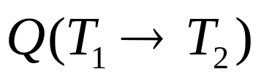
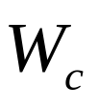
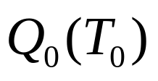

7.4.2 稳定流动过程的理想功
理想功和可逆功并非同一概念。理想功是只可逆
有用功，即可利用的功，但并不等于可逆功的全部。
注意：
可逆的
稳流过程
1
2
状态1
状态2
无数个小型
卡诺热机
周围自然环境
（温度 ）
图6-4稳流过程理想功示意图

Slide 19
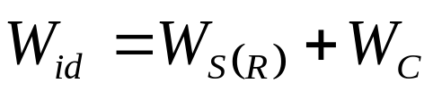
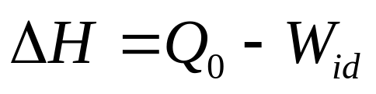
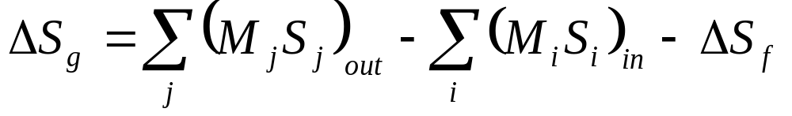
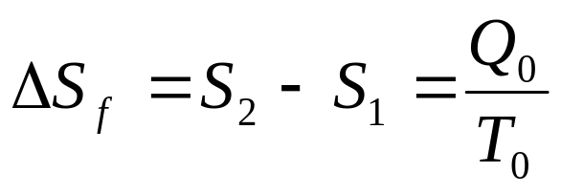
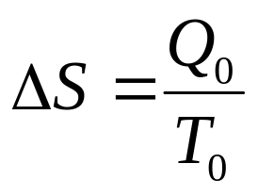
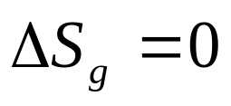
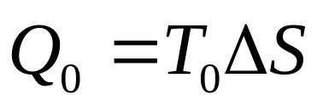
做功衡算：
忽略动、位能变化，则：
由稳流过程的熵衡算：
对于只有一股物流的可逆稳流过程：
，
，

Slide 20
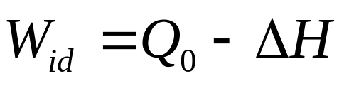
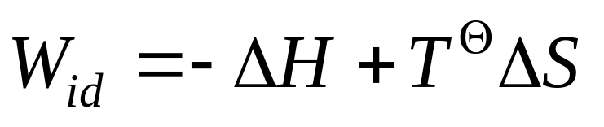

——稳流过程理想功计算式
因为
是状态函数，因此稳流过程的理想功只
与流体的始末有关，与具体过程无关，但与环境温度有关。
环境温度一般指大气或天然水源的温度。

Slide 21
理想功是一个重要的基本概念，应注意以下几点：
（1）就功的代数值而言，理想功均为最大功。
（2）理想功是可逆有用功，但并不等于可逆功的全部。
（3）理想功是完成给定状态变化所消耗的最小有用功，
所以它可以作为评价实际过程的标准。通过比较实
际过程的有用功和理想功，就可以判断实际过程的
不可逆程度。

Slide 22
例7.2 试计算稳定流动过程中，1kmol氮气从温度为800K，压力为4.0MPa变化到环境温度为298.15K时，所能给出的理想功，假设氮气为理想气体。
1kmol N₂
解：
初态(800K,4.0MPa)
终态(298.15K,0.1013MPa)
对理想气体
可得：

Slide 23

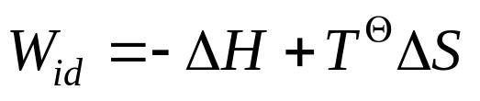

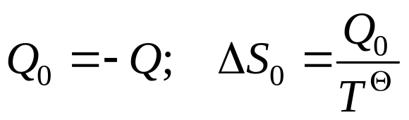
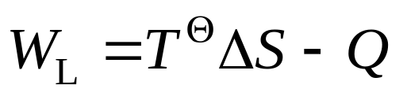


7.4.3 损耗功
系统在给定状态变化过程中，所提供的理想功与所做出的实际功差值
对稳定流动体系
或：
稳定流动系统经过一个完全可逆变化过程，损耗功等于多少？

Slide 24



例7.4 有一输送92℃热水的管道，由于保温不良，至使用时水温降至67℃。计算每吨热水输送中引起的损失功。取环境温度为25℃。已知水的比恒压热容为 。
解：
以1kg水为计算基准
92℃
67℃
此热量引起的环境熵变为
水在等压下冷却的熵变为

Slide 25




7.4.4 热力学效率
损耗功
理想功
实际功
热力学效率
产功过程
耗功过程
可逆过程
不可逆过程
意义：
是过程热力学完善性的量度。它反映了过程的可逆程度，代表热力学第二定律的效率。

Slide 26
7.5 熵分析法在典型化工单元过程中的应用
用能过程热力学分析目的：
利用热力学第一、第二定律，分析化工过程中损耗功的大小，找出功损耗产生的原因和位置，为改善生产过程能量的利用效率提供理论依据。
教学目标：
学会应用热力学理论，分析化工过程功损耗影响因素，并能提出符合实际生产的减少功损耗的措施。

Slide 27
熵分析法的步骤：
确定各种物流的状态参数以及出入系统的各种物流量和热流量、功流量
确定物流的焓变和熵变
对系统能量衡算，并计算系统变化过程的理想功
计算系统的熵产生量，计算系统的损耗功
计算过程的热力学效率

Slide 28
7.5.1 流体流动过程（补充）：
单纯的流体经过管道
流体的流动过程
流体的压缩
节流膨胀
1）流动过程功损耗原因
流体流动的推动力：压力差导致不可逆过程，有熵产生。
流体流动阻力的存在：流体与管道、设备的摩擦（机械能耗散为热能），使功贬质，有熵产生。
耗散效应：如流体的内摩擦。

Slide 29








讨论流体流动过程的功损耗应首先找出熵产生与压力降之间的关系：
P₁,S₁
P₂,S₂
2）流体流动熵产生与压力差关系式
P₁>P₂, S₂>S₁
流体流动时的损耗功：
对于只有一股流体的敞开体系：
等温绝热流动：
（
，
，
）

Slide 30







对于稳定流动的封闭体系：
即：
，
式中：T和V分别是流体的体积和温度
T、V可看成常数，因此上式写成：
式中：
为环境温度，
为物系温度。

Slide 31


3）热力学分析：
(1)由公式看出，损耗功正比于 （ ），
而（ ）
近似与流速的平方成正比，因此功耗与流速的平方成正比。
又
，流量m 是生产实际决定的。
如果降低流速，就必须加大管道和设备的直径，使设备投资费用增加
思考：实际生产中如何选择合适的流速？
应权衡能耗费和设备费的关系选择合适的流速。

Slide 32



（2）节流过程：焓值不变，
，但局部阻力增大，阀
阀门两端的压差加大，
，熵产生增
大，并且熵产生随压力差的增大而增加，
损耗功
也随之增加，
因此，化工生产中应尽量少用节流设备，以便增加无谓的功损耗。

Slide 33





（3）
，即功损耗正比于流体体积，由于
，气体节流要比液体节流的损耗功大。
（4）
，物系温度T 愈低，
损耗功愈大
温度T低的流体损耗功大。
制冷过程应选择较低的流速
思考：当制冷的温度一定时，如何降低损耗功？

Slide 34
7.5.2 传热过程
T_{B2}，m_{B}，p_{B2}
T_{A1}，m_{A}，p_{A1}
T_{A2}，m_{A}，p_{A2}
T_{B1}，m_{B}，p_{B1}
图7-4 逆流换热器的换热过程
1）传热过程功损耗原因
传热推动力：温差的存在，导致不可逆性，有损耗功产生；
传热阻力：设备，污垢等热阻；
流体流动过程的耗散效应。

Slide 35



2)热流体A对冷流体所作的理想功
流体无相变，忽略换热过程压降，其熵变和焓变分别为：
传热过程减少的理想功：
这也是高温流体从T_{A1} 到T_{A2} 变化过程所作的理想功。

Slide 36




3)冷流体B所得的理想功
冷流体吸收热量，焓变、熵变和理想功为
4)换热过程的损失功
等于高温流体给出的理想功和低温流体得到的理想功差值
等于换热过程的熵产量与环境温度的乘积

Slide 37




为计算方便，引入冷热流体间的换热总量 Q_{t}
对换热过程
由以上两式：
设：
热、冷流体对数平均温度

Slide 38











5）过程传热热力学分析：
（1）由推导公式过程可知，即使换热器无散热损失，
，热量在数量上完全收回，即热流体放出的热全部用
于冷流体的升温，仍有功损耗，
，
。
（2）
，即当环境温度
，传热量
及传热温度之积
一定时。损耗功与传热温差成正比。
（3）
，当传热量
一定时，
越小，
越大，由数学可证明。
当
越接近于零
时，
最大。

Slide 39





思考：
1）为了减少功损耗，换热的冷热流体温差是否越小越好？
2）如何根据生产实际选择合适的流体温度差？
6）换热过程的热力学效率：
无温差的传热过程，若无散热损失： ，
但实际生产中
均为不可逆的有温差传热：
，
。

Slide 40

上一讲知识点回顾：
对稳定流动敞开系统
热机效率
可逆热机效率：
环境温度
理想功、损失功和热力学效率
稳定流动过程：

Slide 41
上一讲知识点回顾：
产功过程
热力学效率
耗功过程
熵分析法在典型化工单元过程中的应用
流体流动熵产生与压力差关系式
传热过程

Slide 42



7.5.2 混合与分离过程
绝热混合过程
T_{A}，p_{A}，n_{A}
T_{m}，p_{m}，n_{m}
混合器
T_{B}，p_{B}，n_{B}
损耗功产生原因
推动力的存在：压力差、温度差、浓度差
耗散效应
混合过程

Slide 43




理想功计算
假定混合后为理想溶液，若混合前后温度、压力不同，为计算方便，将混合过程分为二步进行
第①步将系统温度、压力变化到混合器出口的温度与压力
第②步同温同压下不同组分进行混合，即为理想溶液混合熵变

Slide 44



则混合过程总熵变为以上二步熵变之和
混合过程的理想功为
多组分混合过程，其理想功可写为

Slide 45


对于等温等压的混合过程，其理想功可简化为
损耗功
根据熵衡算方程
说明混合过程的损失功在数量上等于理想功，不能得到有效地利用。

Slide 46

分离过程
分离过程能耗是大型化工、石化企业中
所占能耗比例最高。
(1)等温等压下混合物分离为纯度100%产品的过程
分离过程为混合过程的逆过程。对理想气体
(2)等温等压下混合物分离为纯度非100%产品过程

Slide 47
W_{id4}
W_{id2}
n_{A1}A
(n_{A1}+n_{B1})A(B)
W_{id1}
A+B
100％A
n_{A2}A
分离
n_{A}，n_{B}
100％B
n_{B1}B
W_{id5}
(n_{B2}+n_{A2})B(A)
W_{id3}
n_{B2}B
图7-6纯度低于100%含量产品分离理想功计算示意图

Slide 48


7.6 有效能及其计算方法
7.6.1 有效能的概念
物系处于某状态时所具有的最大作功能力
有效能
理想功
基准态：
与周围环境成平衡的状态
有效能：物系由所处的状态到达基准态时所提供的理想功
热平衡、力平衡、化学平衡
约束性平衡
非约束性平衡
能级
单位能量所含有的有效能

Slide 49







7.6.2 有效能组成
机械能有效能
热量有效能
物理有效能
物系仅因温度和压力、组成与环境的温度和压力不同所具有的有效能
化学有效能
物系由于组成与环境组成不同所具有的有效能
稳定流动的流体有效能组成为：

Slide 50


7.6.3 有效能的计算
物理有效能
(7-55)
某状态(T、p)的摩尔焓与摩尔熵
基准态时的摩尔焓与摩尔熵
基准态和参考态有什么不同？
从形式看，有效能可类似看作Gibbs函数的变化
物理有效能的计算也可通过查阅有关热力学图表，如T-S图、lnp-H图，或温度-有效能图、压力-有效能图等进行计算。

Slide 51






例7.6 某工厂有两种余热可以利用，一种是高温烟道气，主要成分是 、 和 汽，流量为500 ，温度为800℃，其平均比等压热容为 ；另一种是低温排水，流量是1348 ，温度为80℃，水的平均比等压热容为 ，假设环境温度为298K。问两种余热中的有效能各为多少?
解：
将高温烟道气视为理想气体
高温烟道气从800℃降低到环境温度25℃放出的热量
低温排水从80℃降低到环境温度放出的热量
两者余热在量上是相等的

Slide 52


高温烟道气的有效能
低温排水的有效能
高温烟道气的有效能明显大于低温排水的有效能

Slide 53








化学有效能
环境模型：确定环境中基准物质，以及基准物浓度与所处的热力学状态。
龟山-吉田模型
a）环境温度、压力：
b）大气中，气态基准物浓度
表7.1 龟山-吉田提出的大气环境模型
成 分
摩尔分数 | 0.7560 | 0.2034 | 0.0312 | 0.000018 | 0.0000052 | 0.0003 | 0.0091

Slide 54












c）某些元素的基准物、基准反应与基准物浓度
元 素 | 基准反应 | 基准物 | 基准物浓度(摩尔分数)
C |  |  | 0.0003
H |  |  | 1
Fe |  |  | 1
Si |  |  | 1
Ti |  |  | 1
Al |  |  | 1

Slide 55


按化学反应和计量比计算化学有效能，类似于物理化学中 的计算过程，分单质元素化学有效能、纯态化合物化学有效能、及混合物的化学有效能计算。
、
1) 元素标准化学有效能的计算
用环境模型计算的化学有效能称为标准化学有效能
空气中所包含的气体组分在298.15K下达到饱和湿空气中相应的分压时的化学有效能为零。

Slide 56


气体组分的标准化学有效能，等于由0.101325MPa于298.15K下等温膨胀到模型分压时的理想功，即：
元素与环境物质进行化学反应变成基准物所提供的理想功即为元素的化学有效能
碳的标准化学有效能

Slide 57


2)化合物的标准化学有效能计算
在298.15K、0.101325MPa下，单质生成化合物时，所提供的理想功，即为该反应标准生成自由焓变化的负值，即：
化合物的标准摩尔化学有效能应等于组成化合物的单质标准摩尔化学有效能之和减去生成反应过程的理想功，即 ：
单质j的标准摩尔化学有效能
化合物i的标准摩尔化学有效能
化合物i的标准生成自由焓

Slide 58


3)混合物的标准化学有效能的计算
理想气体混合物的标准摩尔化学有效能可用各纯组分的标推摩尔化学有效能及混合物的组成来计算：
混合物的标准摩尔化学有效能
纯组分i的标准摩尔化学有效能
对于液体混合物，假定其为理想溶液，则上式仍然适用。若为非理想溶液，则其标准摩尔化学有效能为：

Slide 59




7.6.4 无效能（Anery）
给定环境下，能量中不能转变为有用功的部分。用A_{N}表示
对恒温热量Q
无效能部分
环境温度下

Slide 60








某稳流状态焓为H
稳定流动过物理有效能
无效能部分
系统总能量等于有效能加无效能
可逆
不可逆
节能的正确意义在于节约有效能

Slide 61




7.7 有效能平衡方程与有效能损失
7.7.1 有效能平衡方程
稳流可逆过程， ，有效能是守恒的

Slide 62




对于稳定流动不可逆过程
系统有效能减少，无效能增加
定义有效能效率
理想功和有效能的关系：

Slide 63
7.7.2 有效能损失
有效能为非守恒量，系统有效能损失包含两部分
①内部损失：即由系统内部各种不可逆因素造成的有效能损失
②外部损失：即通过各种途径散失和排放到环境介质中去的有效能损失。
思考：煤球炉烧开水，哪些因素会造成有效能损失？

Slide 64
有效能损失不等于能量损失
能量是守恒的，通常能量损失仅指过程中某一系统的有效能和无效能总量损失
能量损失是外部损失，又称排出损失，即通过各种途径散失和排放到环境介质的能量损失。
注意：
实际工作经常将能量概念和有效能概念等同叙述，要区别对待。

Slide 65
7.8 化工过程能量分析及合理用能
化工过程能量分析的任务
① 确定过程中能量损失或有效能损失的大小、原因及其分布
②确定过程的效率
化工过程能量分析方法
能量守衡分析法
层次要求越来越高
熵平衡分析法
有效能平衡分析法

Slide 66
7.8.1 能量平衡分析法
能量平衡分析法
根据能量守恒方程确定过程的能量损失和能量的利用率
步骤
① 确定出入系统的各种物流量和状态参数、热流量和功流量
② 确定过程的能量损失和热力学第一定律效率
③ 确定循环过程的热力学效率
形式
以进入系统的全部能量为基础的能量平衡
以供给系统的能量为基础的能量平衡

Slide 67






(1)以进入系统全部能量为基础的能量平衡
进入系统的能量：
一次能源和二次能源的供给能
原料等带入系统的输入能
系统输出的能量：
产品带出系统的输出能
离开系统的排出能
回收能
系统的能量平衡方程

Slide 68






(2)以供始系统的能源能量为基础的能量平衡
目的在于考察能源供给系统的能量利用情况

Slide 69
上一讲知识点回顾：
混合与分离过程
有效能：物系由所处的状态到达基准态时所提供的理想功
稳定流动的流体有效能组成：
物理有效能
化学有效能
环境模型：确定环境中基准物质浓度与所处的热力学状态。

Slide 70
上一讲知识点回顾：
无效能
有效能平衡方程
有效能效率
理想功和有效能的关系：

Slide 71
上一讲知识点回顾：
化工过程能量分析
能量守衡分析法
熵平衡分析法
有效能平衡分析法

Slide 72





例7.7 设有合成氨厂二段炉出口高温转化气余热利用装置，如图7-9。转化气进入及离开废热锅炉的温度分别为1273K和653K，转化气流量为5160
，
产生压力为
4.0MPa、温度为703K的过热蒸汽。蒸汽通过透平作功，离开透平的乏汽压力为
。
乏汽进入冷凝器，用303K的冷却水冷凝，冷凝水在温度
为323K时进入废热锅炉。试用能量平衡法计算此余热利用装置的热效率
。已知转化气的平均恒压摩尔热容为

Slide 73




解：
以每吨氨为计算基准，忽略装置的热损失和驱动水泵所需的轴功(即认为， ， )
，

Slide 74


查水蒸气表可得各状态点参数值为
表7.4 各状态点水热力学性质表
状态点 | p/MPa | T/K
1 | 4.0 | 323 | 212.6 | 0.7035
2 | 4.0 | 703 | 3284.6 | 6.8729
3 | 0.0123 | 323 | 2557 | 7.9694
4 | 0.0123 | 323 | 212.6 | 0.7035
0 | 0.10133 | 303 | 125.7 | 0.4365
H/
S/

Slide 75





表7.5 转化气余热回收能量平衡结果汇总表
 | 输入 |  | 输出
 |  | % |  | %
高温气余热 |  | 100
作功 |  |  |  | 23.7
冷却水带走热 |  |  |  | 76.3
合计 |  | 100 |  | 100

Slide 76
7.8.2 熵分析法，有效能分析法
通过熵平衡方程，有效能平衡方程，算过程的熵产，有效能损失和热力学第二定律效率，有效能效率
步骤
确定出入系统的各种物流量、热流量和功流量，各种物流的状态参数；
通过熵平衡方程，计算过程的熵产；
确定热力学第二定律效率；
由有效能平衡方程式，确定过程的有效能损失；
确定过程有效能效率。

Slide 77

例7.11 分别用熵分析法和有效能分析法确定例7.10中余热利用装置的热力学效率和有效能效率

Slide 78








表7.6 转化气余热回收装置用熵分析法汇总表
 |  | 输入 |  | 输出
 |  |  | % |  | % | %
理想功 |  |  | 100
输出功 |  |  |  |  | 35.2
损 耗 功 |  |  |  |  | 41.9 | 64.6
 |  |  |  |  | 16.0 | 24.7
 |  |  |  |  | 6.9 | 10.7
 | 小计 |  |  |  | 64.8 | 100
合计 |  |  | 100 |  | 100

Slide 79


表7.7 各状态点有效能计算结果汇总表
状态点 | 状态 | p/MPa | T/K
1 | 液态水 | 4.0 | 323 | 212.6 | 0.7035 | 6.099
2 | 过热蒸气 | 4.0 | 703 | 3284.6 | 6.8729 | 1209
3 | 湿蒸气 | 0.0123 | 323 | 2557 | 7.9694 | 148.8
4 | 液态水 | 0.0123 | 323 | 212.6 | 0.7035 | 6.099
0 | 基态水 | 0.10133 | 303 | 125.7 | 0.4365 | 0
H/
S/

Slide 80


表7.8 转化气余热回收装置有效能平衡表
 |  | 输入有效能 |  | 输出有效能
 |  |  | % |  | %
进口转化气 |  |  | 100
输出轴功 |  |  |  |  | 27.4
出口转化气 |  |  |  |  | 21.9
不 可 逆 耗 功 |  |  |  |  | 32.7
 |  |  |  |  | 12.5
 |  |  |  |  | 5.5
 | 小计 |  |  |  | 50.7
合计 |  |  | 100 |  | 100

Slide 81
能量守恒分析表明：输入系统的高温转化气余热，有86.3％被冷却水带走。根据能量平衡分析结果，节能的重点好像在于要降低这部分排出损耗。
熵分析法揭示能耗的主要原因是不可逆因素造成的有效能损失，节能的重点应在降低过程的不可逆损耗上。
有效能分析结果清楚显示有效能的流向和损耗位置，指出废热锅炉排出的低温转化气所携带的有效能占输入有效能的21.9%，应注意回收利用。

Slide 82
有效能分析法与熵分析法得出的结果相同
熵分析法只能依据于实际过程的初始和终了状态，求出过程的不可逆损耗功，因此不能确定排出的物流有效能和能流有效能的可用性，以及由此而造成的有效能损失。
有效能分析法只需知道物流和能流所处的状态即可进行计算，避免了熵分析法的这个缺陷

Slide 83
7.8.3 合理用能的基本原则
能量有效利用，减少过程不可逆性带来的有效能损失。
合理用能的总的原则是：按质用能，按需供能。
1. 能尽其用，防止能量的无偿降级。
2. 设计中采用最佳推动力。
3. 合理组织能量的多次逐级利用。
4. 研究开发新型高效设备。

Slide 84
能量综合利用-热电合供
多见于化学工业园
家用热水：
燃气 电 太阳能
合理用能本质：过程是否最经济！
如何分析？

